Slide 1
Православно учење о Цркви
Новозавјетна Црква
дио 5
Први
Васељенски
Сaбор

Slide 2
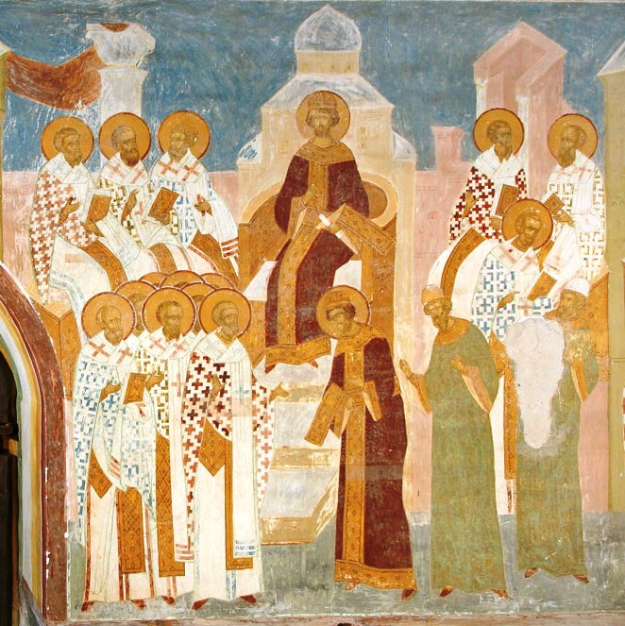
Први Вaсељенски сабор. Дионисий. Ферапонтов монастырь, Собор Рождества Богородицы
Notes:
Изображение с сайта www.dionisy.com

Slide 3
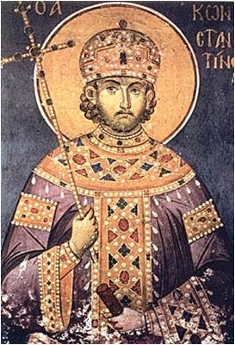
Први Васељенски Сабор (Никејски) созвао је цар Константин Велики 325.г., у Никеји, главном граду Витиније.

Slide 4
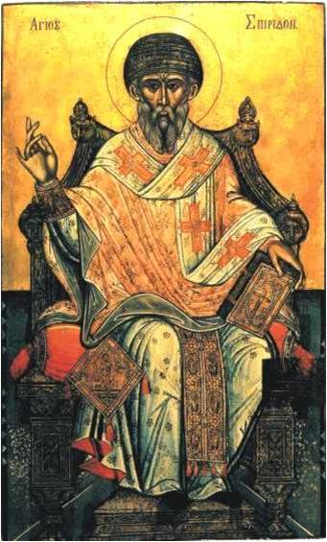
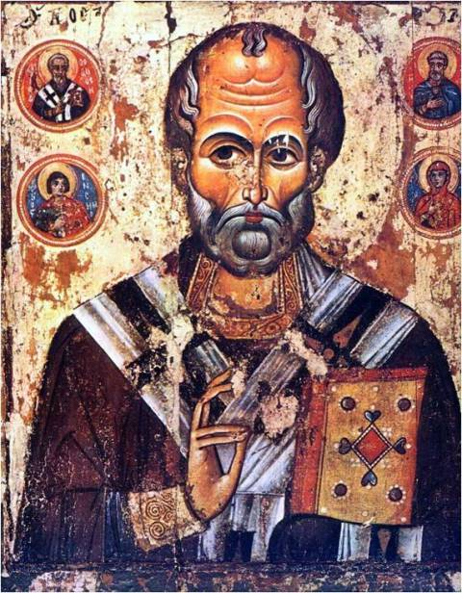
На сабору је присуствовало 318 отаца Цркве. Међу светитељима, који су присуствовали на Сабору, били су чудотворци Спиридон Тримитунтски и Николај Мирликијски.

Slide 5
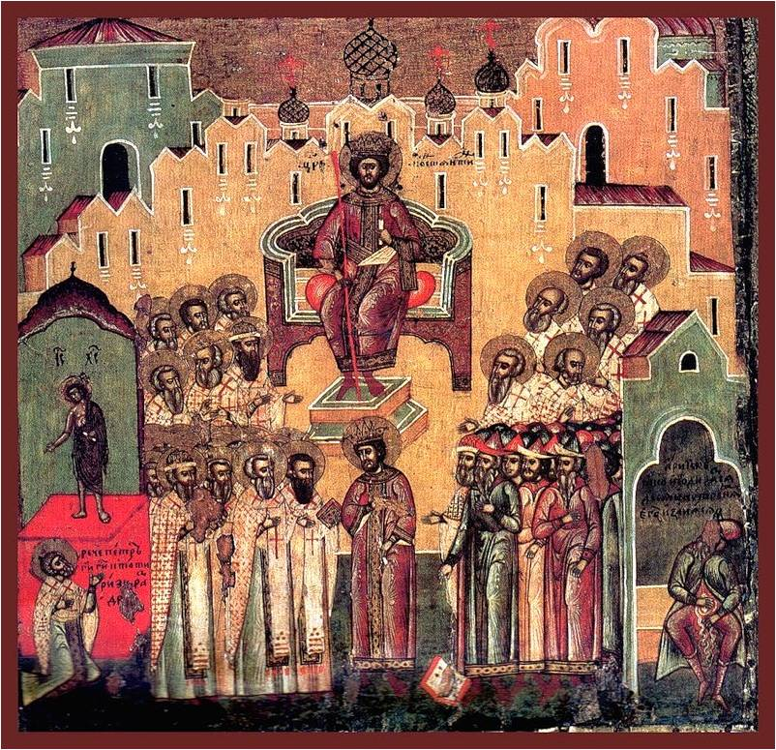
Сабор је трајао 2 мјесеца и 12 дана.
Notes:
Изображение с сайта http://fotki.yandex.ru/

Slide 6
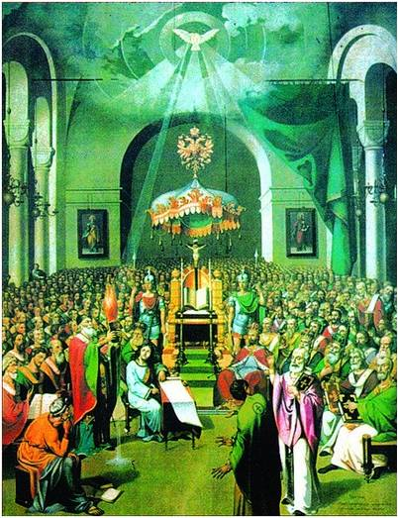
Главни узрок сазивања Сабора била је јерес александријског свештеника Арија.
Арије је учио да је Син Божији створење Бога Оца и да због тога није једносуштан Оцу.

Slide 7
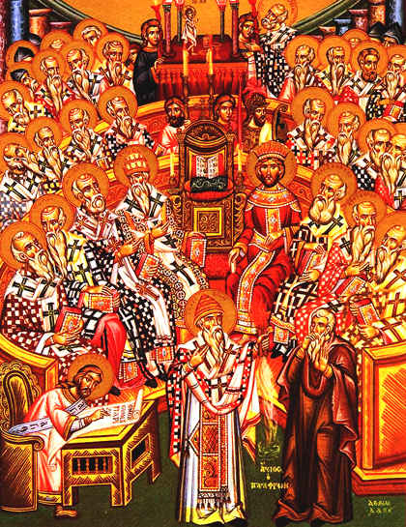
Главни противник Арија је био александријски епископ Александар. Међу његовим присталицама је био познати Атанасије Велики, који је у то вријеме био aрхиђакон Александријске Цркве.
Икона «I Васељенски Сабор»

Slide 8
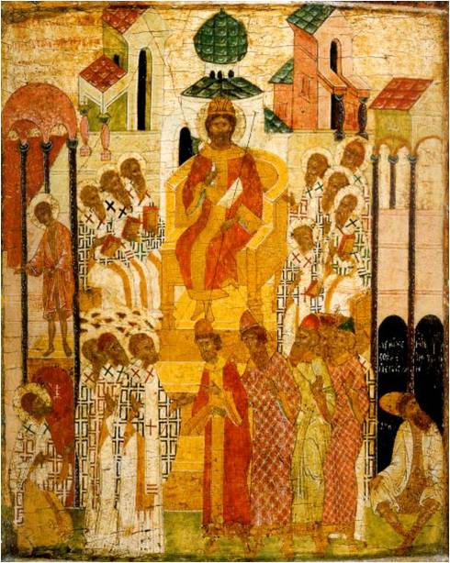
Противници су били два Јевсевија, Никомидијски и Кесаријски, с Теогнидом, епископом Никејским.
Први васељенски сабор.
Новгородска школа.
XV век.
Notes:
Изображение с сайта www.obraz.org

Slide 9
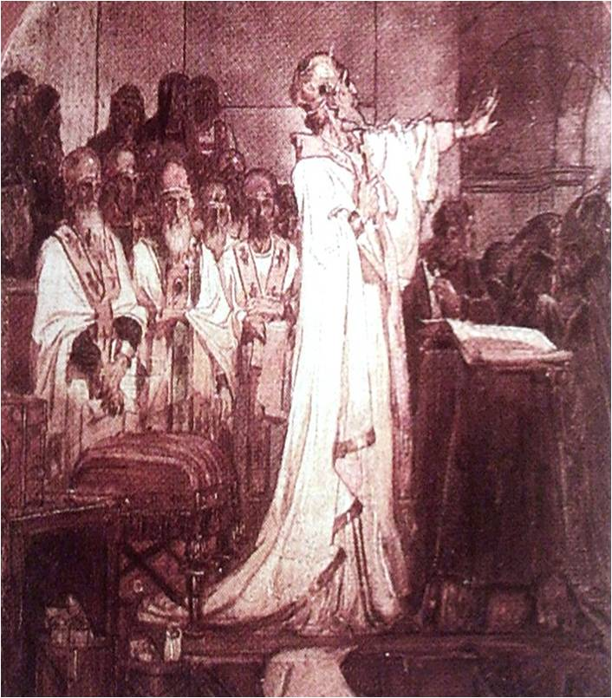
В.Суриков. Први Васељенски сабор. Скица унутрашњости храма Христа Спаситеља
Сабор је утврдио догмат о једносуштности Сина с Оцем, предао анатеми (проклетству) учење Арија и дао првих седам чланова Символа Вјере у облику који се чува (држи) до данас.
Notes:
Изображение с сайта http://fotki.yandex.ru/

Slide 10
Овај Символ Вјере је био потписан од стране свих присутних отаца Цркве, осим самог Арија и двојице епископа, Теона Мармаијског и Секунда Птолемаидског, који су били избачени (екскомуницирани, изопштени) из њедара Цркве и подвргнути грађанском изгнању по вољи цара.

Slide 11
Такође се на Сабору расправљало о питањима
О празновању Пасхе (Васкрса) у различитим (помјесним) Црквама
Како би се усагласило празновање Пасхе (Васкрса) у цијелом хришћанском свијету утврђен је пасхални круг (Пасхалија), састављен од александринаца.
Раскол у Египатској Цркви, изазван строгошћу Никопољског епископа Мелентија у Тиваиди због отпалих од вјере у вријеме претходних гоњења.
Раскол у Египатској Цркви прекинут је осудом Мелентија.

Slide 12
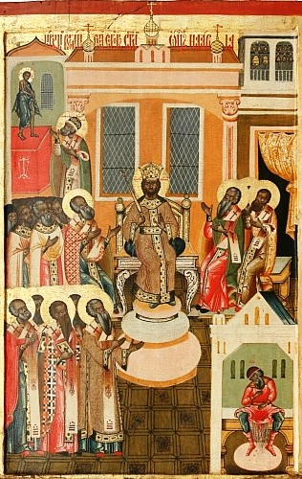
икона «Први Васељенски сабор», прва четвртина 18. века,
из Преображенског храма церкви,
Спасо-Кижског гробља
Осим тога Сабор је издао 20 правила (канона), који се односе на уређење црквене хијерархије и дисциплине.
Notes:
Изображение с сайта fotki.yandex.ru

Slide 13
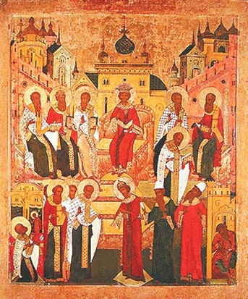
У хијерархији утврђено је првенство за епископом Римским, Алексанријским и Антиохијским с правима првосвештенства у три главна дијела царства и Цркве.
Јерусалимски епископ је у истом достојанству с њима, али у почасном звању егзарха.
Notes:
Изображение с сайта http://www.rey.aaanet.ru/

Slide 14
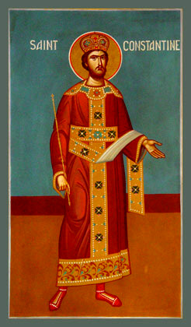
Константин, који је отворио засједање Сабора уводном ријечју, затворио (закључио) Га је благодарећи за успостављање свеопштег мира, о чему је упознао одсутне епископе посланицама.

Slide 15
Текст канона на српском језику може се наћи на: http://pravila-kanoni.blogspot.com/
Встроенные документы открываются одним щелчком в режиме просмотра и двойным щелчком в режиме редактирования

Slide 16
При составлении презентации использовались:
«Букварь школьника
Язык славян
Начала познания вещей Божественных и человеческих»
Православное братство святых князей Бориса и Глеба
Редакционная коллегия:
архимандрит Никон (Иванов)
протоиерей Николай Лихоманов
Москва
2002
Презентация выполнена Рябчук С.М.
Для сайта «Светочъ. Основы православной веры в презентациях»
http://svetoch.ucoz.ru

